Slide 1
OpenWhisk
Predmet:
Servisno-orijentisane arhitekture
Mentor:
prof. dr Dragan Stojanović
Studenti:
Stefan Stojanović 16929
Tamara Marjanović 16685

Slide 2
Istorija
Projekat je u početku nazvan Whisk jer se brzo i spretno izvršava, a resursi se brzo oslobađaju. Dobio je prefiks open jer je open-source
Ciljevi projekta:
Omogućavanje serverless programiranja za cloud bazirane aplikacije
Pružanje čvrste osnove za podsticanje daljeg napretka u serverless programiranju
Nastao 2015. kao deo IBM Research, a globalno je dostupan od 2016. godine
Danas je nezavisna platforma, ali i deo IBM Cloud Functions kao i Adobe’s I/O runtime-a.

Slide 3
OpenWhisk
open-source
Distribuirana platforma
Serverless arhitektura
FaaS
Sinhrone i asinhrone funkcije
Skaliranje po zahtevu
Optimalno korišćenje resursa

Slide 4
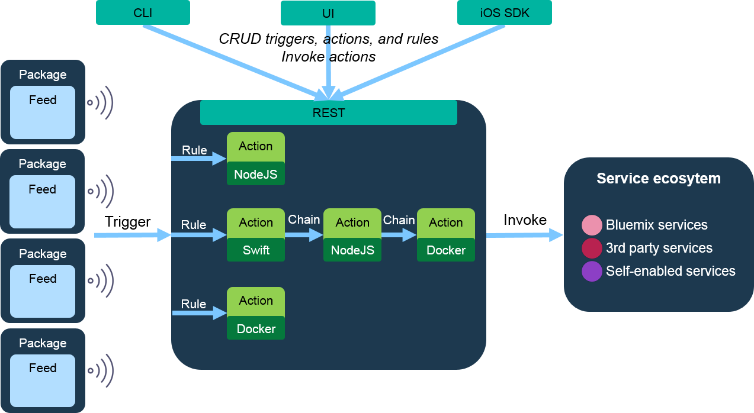
Primer OpenWhisk sistema

Slide 5
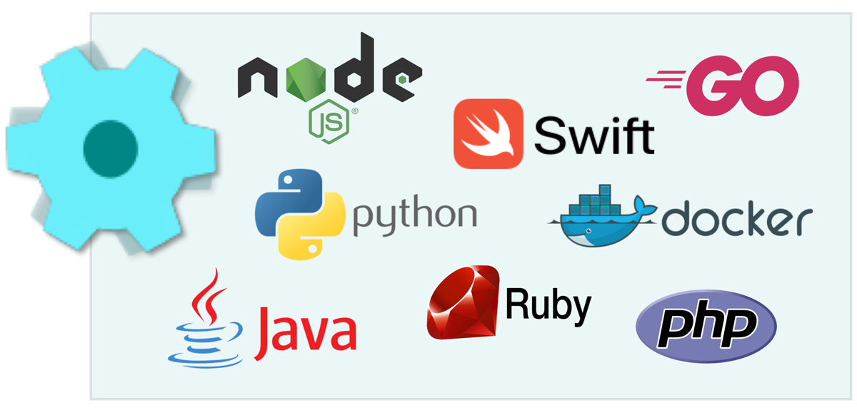
Podržane tehnologije
Podržava jezike : Go, Java, NodeJS, .NET, PHP, Python, Ruby, Rust, Scala, Swift
Nove cloud-native tehnologije poput Ballerina
Eksperimentalne tehnologije: Deno
Ukoliko je potrebno koristiti jezike ili biblioteke koji trenutno nisu podržani, mogu se kreirati Docker container-i za te delove projekata( korišćenjem Zip-ovanih akcija) i na taj način pokrenuti u OpenWhisk-u
Nakon kreiranja funkcija, za njihovo pokretanje koristi se wsk Command Line Interface(CLI)

Slide 6
Serverless arhitektura je način za izgradnju i pokretanje aplikacija i usluga bez upravljanja infrastrukturom. Aplikacija i dalje radi na serverima, ali njima upravlja neki cloud provajder. Koristeći serverless arhitekturu , programeri mogu da se usresrede na svoj osnovni proizvod, umesto da brinu o upravljanju serverima i toku izvršavanja.

Slide 7



Tipovi serverless arhitekture
BaaS
FaaS
Drugi i noviji tip je kategorija usluga računarstva u oblaku koja narušava nacin na koji se aplikacije i sistemi grade decenijama. Logika na strani servera ostaje u odgovornosti programera aplikacije, kao u tradicionalnim arhitekturama, ali se zapravo izvodi u stateless kontejnerima. Njih pokreće event.
Ovaj tip obuhvata aplikacije koje koriste nezavisne usluge hosta u oblaku za upravljanje logikom i stanjem na strani servera. Ove aplikacije obično koriste veliki ekosistem baza podataka i usluga potvrde identiteta koji se oslanjaju na oblak.

Slide 8
Prednosti FaaS
Fokusiranje na kod a ne na infrastrukturu
Plaćanje samo resursa koji se koriste, za period koji se koriste
Automatsko skaliranje funkcija po potrebi( Scale-up i Scale-down)
Iskorišćavanje svih mogućnosti koje nudi cloud infrastruktura bez ogromnih troškova

Slide 9
Principi korišćenja FaaS
Princip 1
Princip 2
Princip 3
Svaka funkcija treba da izvršava samo jednu akciju
Funkcije treba da budu izolovane, tj. jedna funkcija ne treba da poziva druge funkcije
Poželjno je izbegavanje korišćenja dodatnih biblioteka

Slide 10

Mane FaaS
Otežano testiranje i debagiranje
Programer mora da osigura podatke
Budući da se funkcije ne izvršavaju stalno, kada se upute pozivi funkcijama možda će biti potrebno neko vreme za pokretanje servera. To može dovesti do pada performansi
Pri korišćenju javnih clouda za serverless arhitekturu može doći do pojave koja se naziva vendor lock-in. To je situacija kada su troškovi promene provajdera toliko veliki da je aplikacija zaglavljena kod trenutnog provajdera

Slide 11
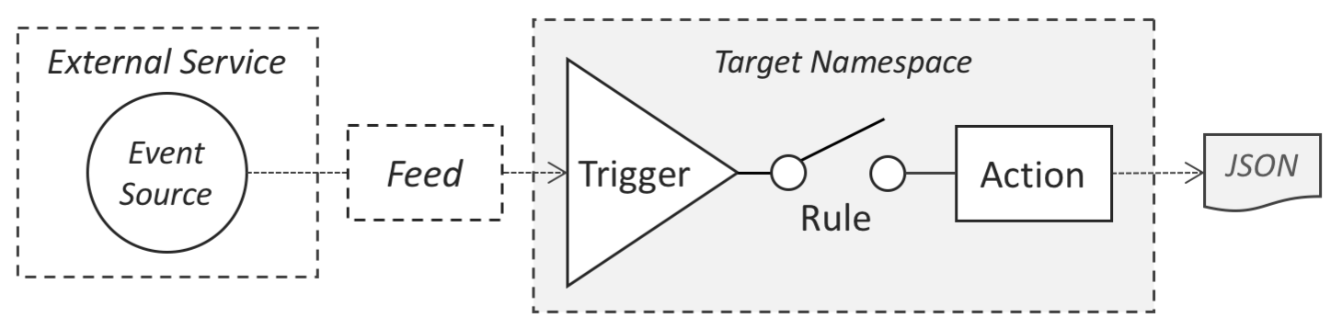
Programski model
Programski model je vođen događajima (eventovima). Eventovi pokreću serverless izvršenje funkcionalnog koda koji se naziva Akcija. Event može doći iz bilo kog izvora: Skladišta podataka, Message queues, mobilnih aplikacija, web aplikacija, senzora, planiranih zadataka itd.

Slide 12
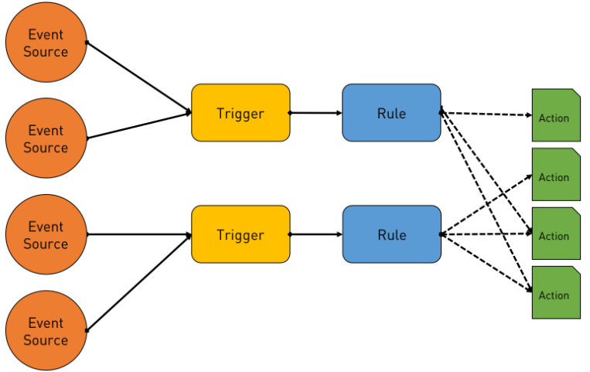
Programski model
Pravila se koriste za povezivanje jednog okidača sa jednom akcijom. Nakon što se stvori ovakva asocijacija, svaki put kada se pokrene event okidača, poziva se akcija.
Izvori događaja su usluge koje generišu evente koji često ukazuju na promene podataka ili sami nose podatke:
Poruke koje stižu u redove poruka
Promene u bazama podataka
Interakcije sa web stranicama ili web aplikacijama itd.
Okidači su imenovani kanali za klase ili vrste događaja koji se šalju iz izvora događaja.

Slide 13
Akcije
Akcije se mogu ručno pozvati : OpenWhisk REST API-jem, OpenWhisk CLI-jem, jednostavnim i korisnički kreiranim API-jima ili automatizovano putem okidača.
Akcije enkapsuliraju logiku aplikacije koja se izvršava kao odgovor na evente.
Akcije su funkcije (isečci koda) koje se izvode na platformi OpenWhisk.

Slide 14
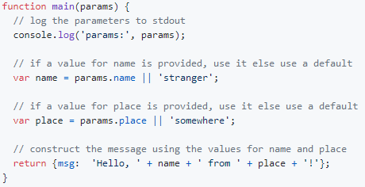
Funkcija kao akcija
Funkcija prihvata rečnik kao ulaz i daje rečnik kao izlaz. Ulazni i izlazni rečnici su parovi ključ / vrednost, gde je ključ niz, a vrednost je bilo koja valjana JSON vrednost. Rečnici su kanonski predstavljeni kao JSON objekti prilikom povezivanja sa radnjom putem REST API-ja ili wsk CLI-a.
Funkcija se mora zvati main ili mora biti eksplicitno izvezena da bi se identifikovala kao ulazna tačka. Mehanika se može razlikovati u zavisnosti od vašeg izbora jezika, ali generalno se tačka unosa može odrediti pomoću --main kada se koristi wsk CLI.
Akcije se identifikuju potpunim imenima koja uglavnom imaju tri dela odvojena kosom crtom:
/namespaceName[/packageName]/entityName.

Slide 15
CLI
Pokretanje:
-wsk
Kreiranje akcije:
-wsk action create imeakcije imefunkcije.js
Modifikovanje akcije:
-wsk action update imeakcije imefajla.js
Modifikovanje akcije i prenos parametara:
-wsk action update imeakcije imefajla.js -–param name stranger
Vraćanje rezultata:
-wsk action invoke imeakcije –-blocking
Vraćanje rezultata i prenos parametara:
-wsk action invoke imeakcije —-blocking -–param name student
Za vraćanje rezultata iz celog JSON odgovora koristi se:
--result
Brisanje akcije:
-wsk action delete imeakcije

Slide 16
Moćna karakteristika modela programiranja OpenWhisk je sposobnost kompozicije akcija. Uobičajena kompozicija je niz radnji, pri čemu rezultat jedne akcije postaje ulaz za sledeću akciju u nizu. Ovde ćemo koristiti nekoliko korisnih akcija koje su date u paketu /whisk.system/utils da bismo kreirali sekvencu. 1. Prikaz akcija u paketu /whisk.system/utils: -wsk package get –-summary /whisk.system/utils package /whisk.system/utils: Building blocks that format and assemble data (parameters: none defined) action /whisk.system/utils/split: Split a string into an array (parameters: payload, separator) action /whisk.system/utils/sort: Sorts an array (parameters: lines) ...
Kreiranje sekvence akcija

Slide 17
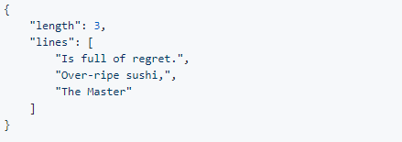
2. Kreiranje sekvence akcija tako da se rezultat jedne akcije prenosi kao argument sledećoj akciji. -wsk action create mySequence --sequence /whisk.system/utils/split,/whisk.system/utils/sort 3. Pozivanje akcije -wsk action invoke --result mySequence --param payload "Over-ripe sushi,\nThe Master\nIs full of regret.“
Kreiranje sekvence akcija

Slide 18
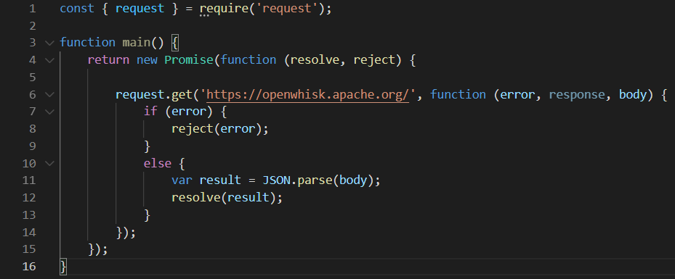
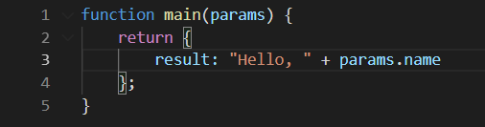
Podela funkcija
Sinhrone
Asinhrone
Sinhroni kod se izvršava u nizu - svaka naredba čeka da se prethodna izjava završi pre izvršavanja
Asinhroni kod ne mora da čeka - program može i dalje da se pokreće. To se radi da bi web sajt ili aplikacija ostale responsive, smanjujući vreme čekanja na korisnika.

Slide 19
Primena OpenWhisk-a
Pogodan za izvršavanje zadataka koji nisu previše kompleksni, ne izvršavaju se u svakom trenutku i zahtevaju skaliranje promenljivo u vremenu
OpenWhisk se može koristiti za:
1. Serverless back-end
2. Mobile backend
3. Event-bazirano procesiranje
4. Event-bazirano strimovanje
5. Izvršavanje zadataka koji se pokreću u određenom vremenu
6. Back-end za IoT uredjaje i IoT sisteme
Big numbers catch your audience’s attention

Slide 20
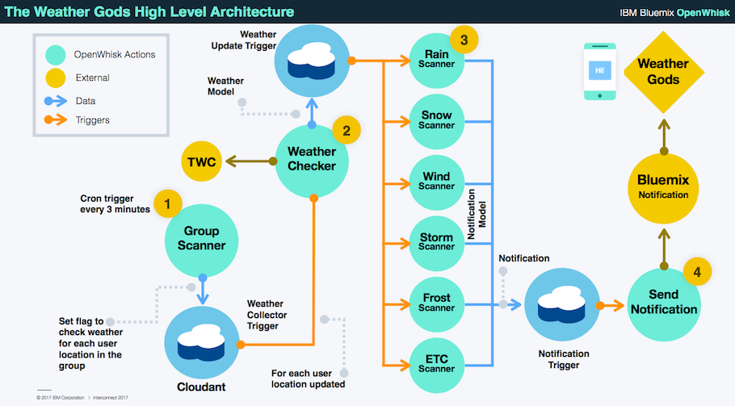
Mobile back-end Primer
Aplikacija periodično skenira vremenske uslove korišćenjem spoljašnjih servera, proverava korisnikovu konfiguraciju i onda izvršava OpenWhisk akcije(Scanner). Ukoliko je korisnik zainteresovan za neki od rezultata postavlja se Trigger koji se aktivira na odredjeni period pre vremenskog dogadjaja i korisnici dobijaju obaveštenje o tom dogadjaju

Slide 21
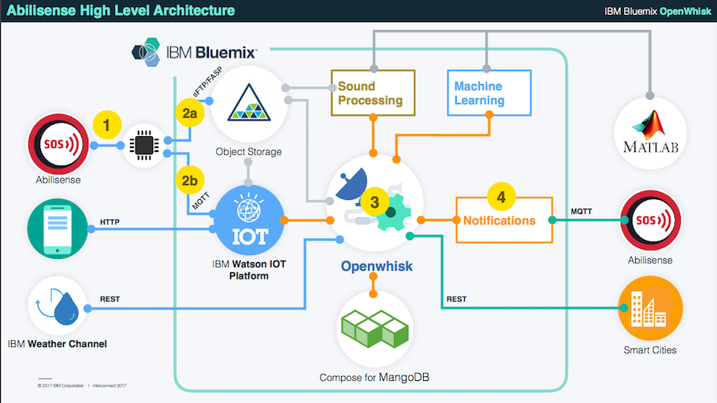
Internet of Things Primer
Abilisense koristi Watson i OpenWhisk platformu kako bi bilo omogućeno upravljanje IoT platformom za kreiranje poruka za osobe sa oštećenim sluhom. Hardver čine kućni uredjaji koji kontinualno beleže pozadinski šum, izdvajaju zvuk kada se pojavi anomalija poput slomljenog stakla ili požarnog alarma, analiziraju taj šum i onda aktiviraju odredjeno svetlo ili drugi signal koji korisnici mogu da registruju i reaguju

Slide 22
Instaliranje OpenWhisk-a
Pre instalacije potrebno je imati:
Java(JDK, JRE), Node.Js i pokrenut Docker
1.Otvoriti cmd u nekom folderu
2. Pokrenuti naredbu
git clone https://github.com/apache/openwhisk.git
3. Pokrenuti naredbu
cd openwhisk
4. Pokrenuti jednu od sledeće dve naredbe:
4.1./gradlew core:standalone:bootRun (može doći do greške)
4.2 ./gradlew :core:standalone:build
Nastavak postupka je vezan za naredbu 4.2
5. Pokretanje lokalnog servera vrši se naredbom
java -jar openwhisk-standalone.jar

Slide 23
Instaliranje OpenWhisk-a
6. Skinuti OpenWhisk CLI u nekom drugom folderu sa linka: https://github.com/apache/openwhisk-cli/releases
7. Dodati putanju do wsk.exe u PATH promenljivu (Environment variables)
Tutorial:
https://www.computerhope.com/issues/ch000549.htm
8. Podesiti wsk CLI HOST-API i AUTH-KEY naredbom:
wsk property set --apihost 'http://localhost:3233' –auth
'23bc46b1-71f6-4ed5-8c54-816aa4f8c502:123zO3xZCLrMN6v2BKK1dXYFpXlPkccOFqm12CdAsMgRU4VrNZ9lyGVCGuMDGIwP'
9. Verifikovati podešavanja naredbom:
wsk property get
10. Sada se mogu dodavati akcije

Slide 24
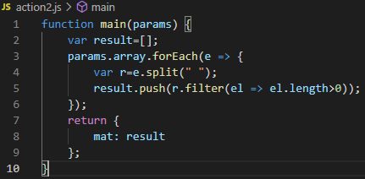
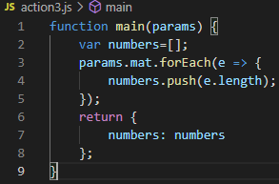
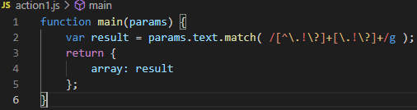
Primer- Sekvenca akcija
Akcija 1
Akcija 2
Akcija3
Kao ulaz prihvata tekst, a kao izlaz se dobijaju rečenice
Kao ulaz prihvata rečenice, a kao izlaz se dobija niz reči za svaku rečenicu
Kao ulaz prihvata nizove reči a kao izlaz se dobija broj reči u svakoj rečenici

Slide 25
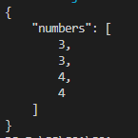
Primer-Naredbe
Kreiranje akcije:
wsk action create action1 action1.js
wsk action create action2 action2.js
wsk action create action3 action3.js
Kreiranje sekvence akcija:
wsk action create mySequence –sequence action1,action2,action3
Pozivanje sekvence akcija:
wsk action invoke --result mySequence --param text "Ja sam Tamara. On je Stefan! Mi smo najboljiiiii tim. SOA je odlican predmet!"
Rezultat:

Slide 26
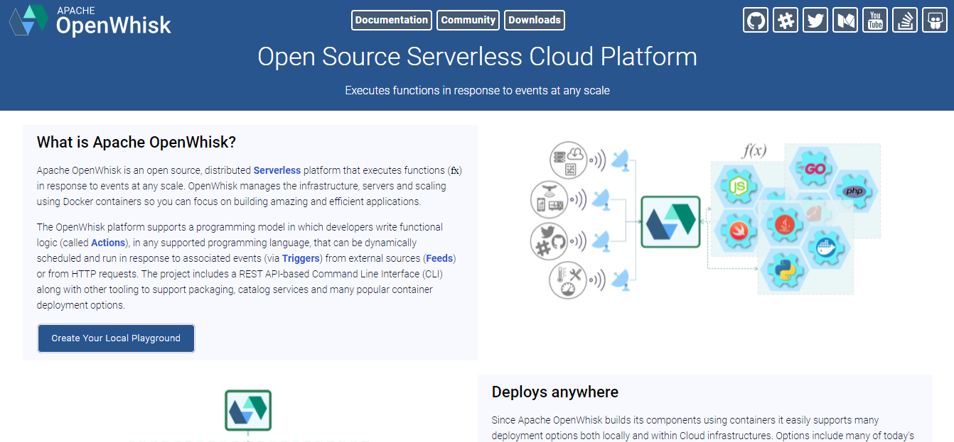
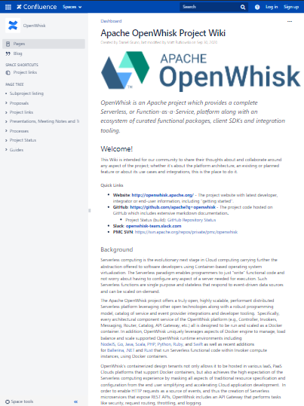
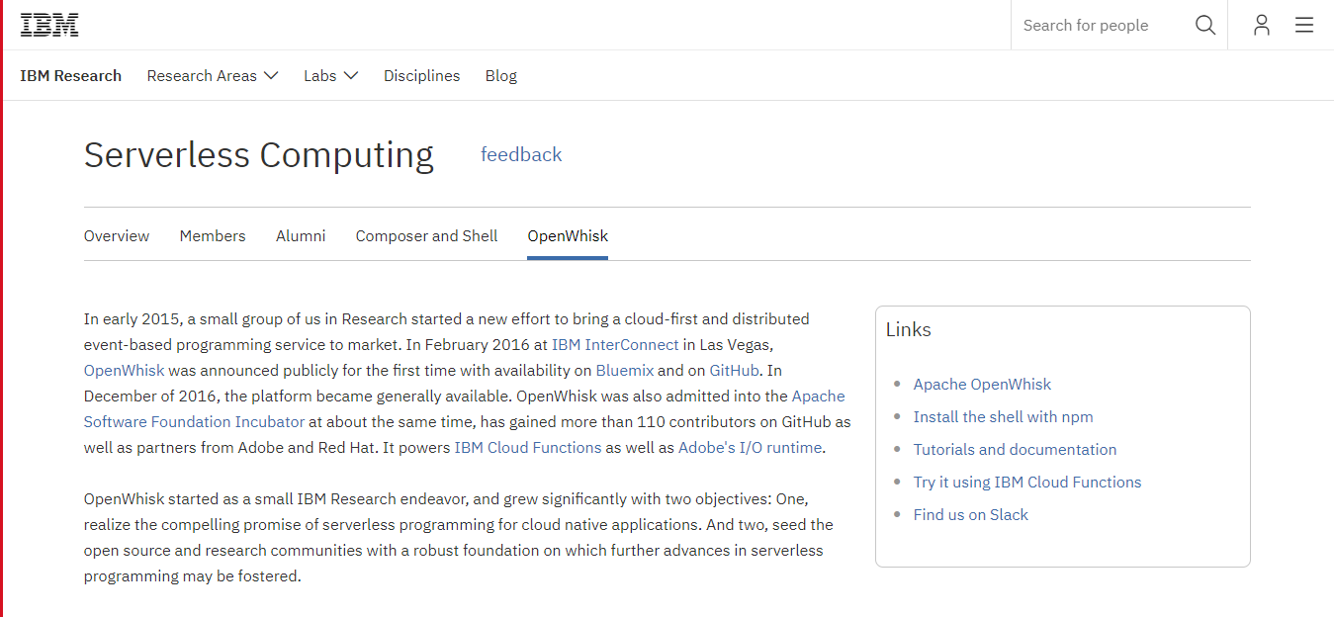
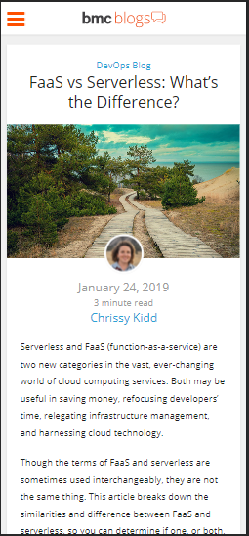
Korisni linkovi
https://openwhisk.apache.org/documentation.html
https://researcher.watson.ibm.com/researcher/view_group_subpage.php?id=9368
https://www.bmc.com/blogs/serverless-faas/
https://cwiki.apache.org/confluence/display/openwhisk
https://www.ibm.com/in-en/cloud/learn/faas
https://thenewstack.io/ibms-openwhisk-serverless/

Slide 27
Hvala na pažnji!

